Slide 1
CEFET/RJ Bacharelado em Ciência da computação Arquitetura e padrões de software
Prof. Eduardo Bezerra
ebezerra@cefet-rj.br

Slide 2
Padrões de Software para Organizar a Lógica da Apresentação

Slide 3
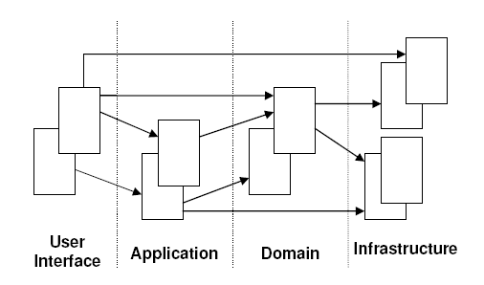
Arquitetura de aplicações corporativas (Evans)
Fonte: DDD Quickly

Slide 4
Padrões de software relevantes
Smart UI (DDD anti-pattern)
Model View Controller
Front Controller
Page Controller

Slide 5
Smart UI
Sugere posicionar estado e comportamento de uma funcionalidade específica do sistema na própria classe de interface gráfica (formulário)
Nesta classe, as lógicas do negócio e da apresentação para certa funcionalidade da aplicação estão misturadas.
Essa classe é chamada de Smart UI.
Abordagem também conhecida como Forms and Controls.
http://martinfowler.com/eaaDev/uiArchs.html

Slide 6
Smart UI
“Put all the business logic into the user interface. Chop the application into small functions and implement them as separate user interfaces, embedding the business rules into them. Use a relational database as a shared repository of the data. Use the most automated UI building and visual programming tools available.” -[Evans p.77]

Slide 7
Smart UI
“It's a familiar architecture because it was the one encouraged by client-server development environments in the 90's - tools like Visual Basic, Delphi, and Powerbuilder. It continues to be commonly used, although also often vilified by design geeks like me.”
(Fowler sobre o que ele chama de Forms and Controls)

Slide 8
Smart UI – cenário de uso típico
A tempo de codificação
Desenvolvedor “desenha” o formulário com o uso de controles gráficos genéricos contidos em um toolbox.

Slide 9
Smart UI – cenário de uso típico
A tempo de execução
O formulário observa os controles gráficos e tem métodos manipuladores com lógica para reagir aos eventos interessantes originados pelo usuário nos controles.
Edições simples nos dados são realizadas com a estratégia “data binding”.
Edições complexas nos dados são feitas pelos próprios métodos manipuladores de eventos.

Slide 10
Smart UI - vantagens
Vantagens:
Simplicidade na implementação
Produtividade é alta para aplicações simples.
Desenvolvedores menos capazes podem trabalhar deste modo, com pouco treinamento.
Ferramentas 4GL podem ser usadas.
Smart UI é adequado para aplicações simples.

Slide 11
Smart UI - desvantagens
Desvantagens
A lógica do domínio e a interação com serviços remotos (e.g., SGBD) é posicionada no formulário.
Embora seja possível usar um Smart UI onde essas responsabilidades estejam em outras classes.
Difícil de aplicar testes unitários (unit testing);
Duplicação de código entre diferentes forms.
Integração entre aplicações é possível apenas no nível das informações do banco de dados.
Se a complexidade dos requisitos aumentar, a manutenção se torna um pesadelo...

Slide 12
Smart UI - desvantagens
Desvantagens (cont.)
Separação de responsabilidades (separation of concerns) não é adequada;
A tecnologia usada na PL pode ser diferente da usado na BL.
Competências necessárias na BL normalmente não coincidem com as da PL.
Os trabalhos na BL e na PL podem ser feitos por equipes distintas, separadas no tempo e no espaço.
Manutenibilidade, reusabilidade e flexibilidade aumentam quando partes da aplicação que possuem propósitos distintos são mantidas separadas uma da outra.

Slide 13
Smart UI - solução
Os padrões para organizar a camada da UI descritos a seguir tentam mitigar os problemas do Smart UI.
Idéia básica da solução: Separated Presentation
Separar a lógica do domínio e da apresentação.
Tornar explícita a separação entre (1) objetos do domínio, que modelam nossa percepção do mundo real e (2) objetos da UI, que são vistos na tela (formulário).
Os primeiros devem ser auto-contidos e não devem ter referências para os últimos.
Notes:
Tornar a classe que contém os controles gráficos (i.e., o formulário) o mais simples possível, através da movimentação do código “inteligente” para outra(s) classe(s) da camada da apresentação.
O formulário (view) contém o código de apresentação e a outra classe contém a lógica de interação com o usuário.

Slide 14
Smart UI - solução
Separated Presentation:
Fowler: “Ensure that any code that manipulates presentation only manipulates presentation, pushing all domain and data source logic into clearly separated areas of the program.”
http://martinfowler.com/eaaDev/SeparatedPresentation.html
Resultado: a camada da apresentação se torna “burra”, no sentido de que não mais realiza qualquer tipo de processamento complexo.
Outros nomes: Humble dialog box; Ultra-thin GUI.

Slide 15
MVC (Model View Controller)
Arquitetura de desenho proposta para aplicações com interface gráfica.
Proposta inicial data de 1974!
Ao longo do tempo, gerou diversas variações.
No MVC, há três componentes:
Model
View
Controller

Slide 16
MVC – componentes (1/2)
Model
parte da aplicação que contém os dados e suas validações.
corresponde ao estado, estrutura e comportamento dos dados sendo visualizados e manipulados pelo usuário.
provê operações para que o restante da aplicação possa manipulá-lo.
não contém dependências para os outros dois componentes.

Slide 17
MVC – componentes (2/2)
View
uma aplicação contém diversas visões de um mesmo modelo. (e.g.: visões de edição, de impressão e de seleção.)
Controller
cada visão possui a ela associada um controlador, que auxilia na implementação da interface gráfica associada à visão.

Slide 18
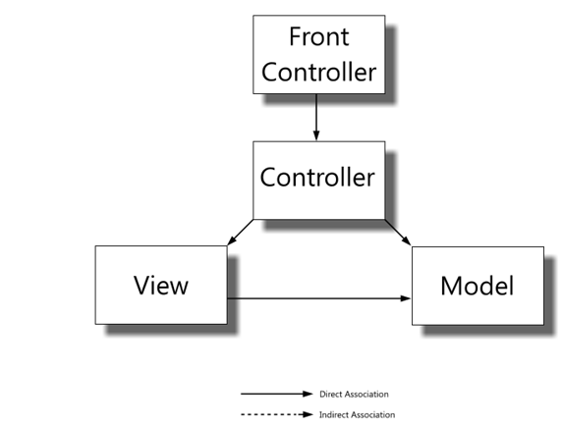
MVC em aplicações Web (Java)
Notes:
Fonte: http://www.aspiringcraftsman.com/2007/08/interactive-application-architecture/

Slide 19
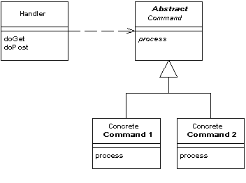
Front Controller
“A controller that handles all requests for a Web site.”
Fonte: https://www.martinfowler.com/eaaCatalog/frontController.html

Slide 20
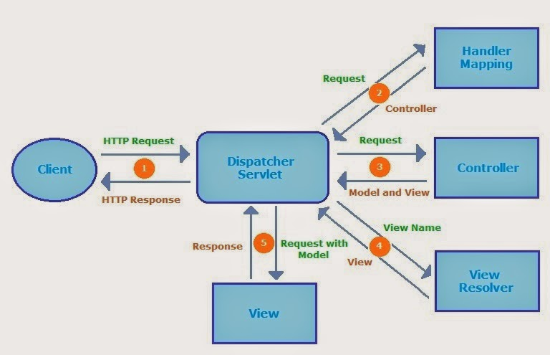
Front Controller
d
Fonte: http://simplej2eetutorials.blogspot.com/2014/05/spring-mvc-tutorial.html

Slide 21
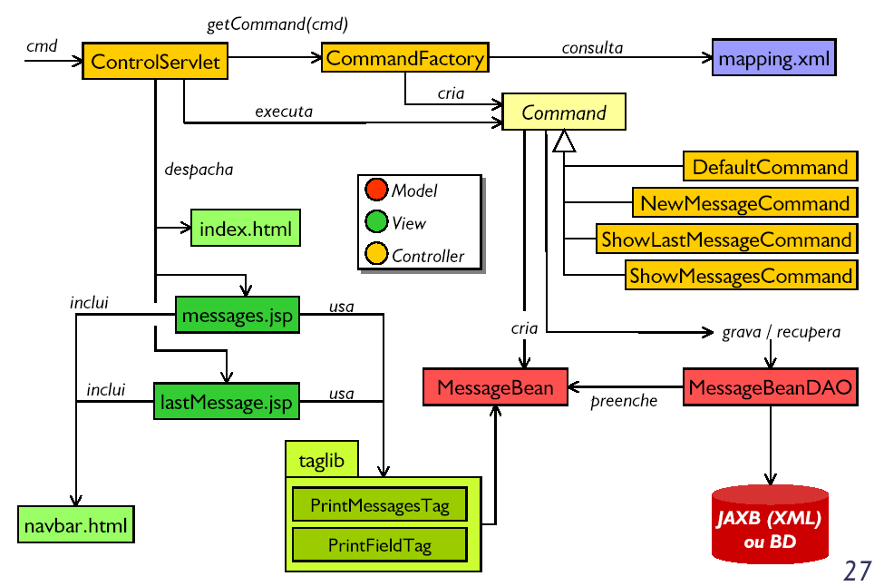
MVC em aplicações Web (Java)
Fonte: Argonavis

Slide 22
MVC-Web - componentes
Nesta variante:
o model é o mesmo do MVC clássico.
o front controller manipula requisições HTTP provenientes do cliente Web (navegador).
Note que, em vez de interagir com dispositivos de hardware (teclado, mouse), o front controller processa requisições HTTP que são a ele delegadas.
O controller interage com o model e, após isso, despacha o controle para o view.
O view é responsável por gerar o conteúdo (página HTML) a ser enviado ao cliente Web.

Slide 23
MVC-Web - colaborações
Ao receber uma requisição HTTP, o front controller
(1) realiza operações de recepção,
(2) localiza o controller (command) adequado e repassa a requisição a ele.
Ao receber a requisição, o controller realiza alterações (consultas) sobre o model e o controle é passado ao view.
O controller pode passar ao view a parte do model necessária à atualização dela.

Slide 24
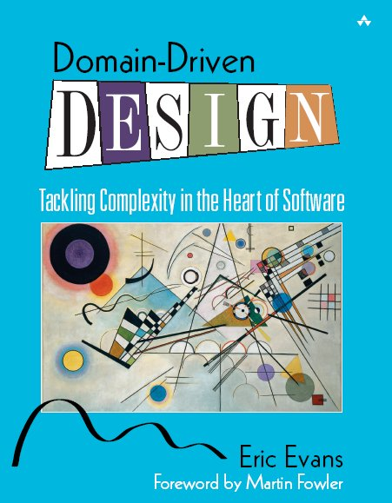
Referências

Slide 25
Referências (na Web)
Interactive Application Architecture Patterns*
http://www.aspiringcraftsman.com/2007/08/interactive-application-architecture/
GUI Architectures*
http://martinfowler.com/eaaDev/uiArchs.html
Channel9
http://channel9.msdn.com/ShowPost.aspx?PostID=313257
Microsoft sobre MVP
http://msdn.microsoft.com/msdnmag/issues/06/08/DesignPatterns/default.aspx
MVC
http://en.wikipedia.org/wiki/Model-view-controller
* Referências mais importantes

Slide 26
Referências (na Web)
Passive View
http://www.martinfowler.com/eaaDev/PassiveScreen.html
Supervising Controller (Supervising Presenter)
http://www.martinfowler.com/eaaDev/SupervisingPresenter.html
GUI Architectures
http://martinfowler.com/eaaDev/uiArchs.html
Podcasts
http://polymorphicpodcast.com/shows/mv-patterns/
Stub Generator (mais curiosidade do que realidade...)
http://www.polymorphicpodcast.com/tools/mvp-stub/

Slide 27
Material complementar

Slide 28
Outros padrões
Model View Presenter (PoEAA)
Supervising Controller
Passive View
Code Behind
Presentation Model (PoEAA)

Slide 29
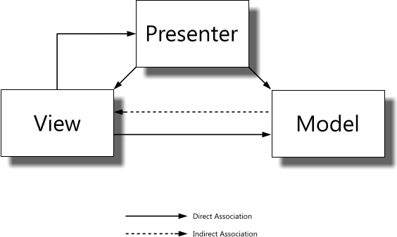
MVP (Dolphin Smalltalk)

Slide 30
MVP (Dolphin Smalltalk) - Model
O model aqui é o mesmo do MVC clássico.
corresponde à lógica do negócio.
composto de classes do domínio e/ou classes de serviço.
Não conhece nada acerca da apresentação (view e controller).
Aspecto positivo: facilita o reuso da lógica do negócio em diferentes contextos (ambientes).
Web Apps, Smart Clients, Mobile, WEB Services
Notes:
Idealmente o model deve expor interfaces de forma abstrata, em vez de concreta.
Simplificação dos testes com objetos Mock
Isolamento da implementação do modelo

Slide 31
MVP (Dolphin Smalltalk) - View
O view é uma estrutura composta de controles de interface com o usuário (i.e., um formulário).
Não contém comportamento de reação aos eventos de sistema (i.e., a ações do usuário).
Os manipuladores para as ações do usuário ainda existem nos controles gráficos da IU, mas eles meramente delegam o processamento para o presenter.
Assim como no MVC clássico, o view é notificado (Observer) pelo model de eventuais atualizações ocorridas neste último (geradas pelo presenter).
Notes:
A reação às ações do usuário é posicionada em um objeto separado, o presenter.

Slide 32
MVP (Dolphin Smalltalk) - Presenter
Ao interceptar uma ação do usuário, o view imediatamente a repassa ao presenter.
O presenter então decide como reagir ao evento notificado pelo view.
Normalmente, essa reação corresponde ao envio de mensagens (de atualização ou de consulta) ao model.
Após interagir com o model, o controller atualiza o estado do view.
Note que no MVP, o presenter atualiza os componentes model e view.

Slide 33
Passive View x Supervising Controller
Duas variantes do MVP, propostas por Fowler: Passive View e Supervising Controller.
A diferença entre elas está em quanto o view tem conhecimento acerca do model.
Passive View: quando o view não conhece nada acerca do model, e o presenter realiza toda a lógica da apresentação.
Supervising Controller: quando uma pequena parte da lógica da apresentação é feita pelo view.
Notes:
Recentemente, Fowler sugeriu dividir o MVP em dois padrões:
Passive View e Supervising Controller
O padrão Passive View é muito similar ao Supervising Controller.
A diferença que o primeiro põe todo o comportamento de atualização da view no controlador, incluindo casos simples.
Isto resulta em programação extra, mas significa que todo o comportamento da apresentação é testável.
A escolha entre os dois depende:
de que tipo de Data Binding a ser usado e
se a equipe concorda ou não em deixar algumas partes da tela sem serem consideradas pelos testes no controlador.

Slide 34
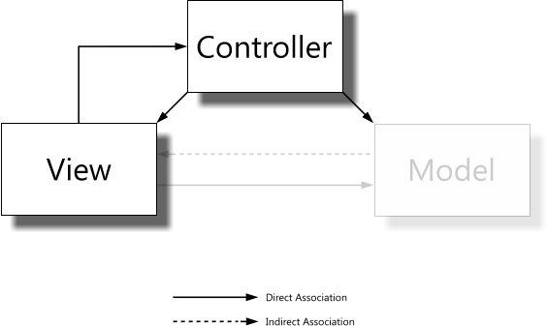
Supervising Controller

Slide 35
Passive View

Slide 36
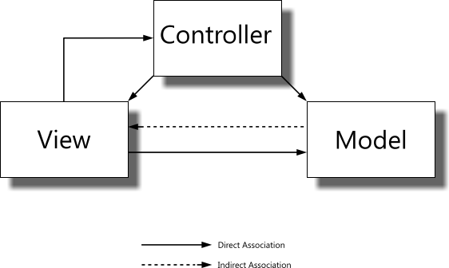
MVC clássico (Smalltalk-80)
Notes:
Fonte da figura: http://www.aspiringcraftsman.com/2007/08/interactive-application-architecture/
Note: While some descriptions of the MVC pattern show an indirect association from the View to the Controller, the original implementation of MVC in Smalltalk-80 coupled View to Controller, and vice-versa (2).

Slide 37
MVC clássico – colaborações (1/2)
Existe uma tríade MVC para cada objeto a ser manipulado pelo usuário (i.e., para cada controle gráfico e para o formulário).
O model pode ser alterado pelo controller, pelo view, ou por outros objetos da aplicação.
Quando o estado do model é alterado, ele notifica (padrão GoF Observer) a todas as suas visões, que por sua vez, atualizam a si próprias.
O view e o controller trabalham em conjunto para permitir ao usuário visualizar e interagir com o model. Ambos dependem do model.

Slide 38
MVC clássico - colaborações (2/2)
Conforme o usuário fornece dados a ser processados pela aplicação, o controller intercepta essa entrada e age de acordo.
Algumas ações do usuários fazem com que o controller interaja com o model.
Outras ações podem fazer com que o controller atualize o estado do view. (e.g., habilitar um campo, apresentar um menu, etc)
Não é objetivo do controller desacoplar a view e o model.
Esse desacoplamento é alcançado com o uso do padrão Observer.
Em vez disso, o controlador foi originalmente proposto como um mediador entre o usuário e o model.

Slide 39
MVC (Smalltalk-80) - variações
O MVC clássico (Smalltalk-80) não é mais usado explicitamente nos dias atuais.
Razão: a maioria dos frameworks de GUI que existem hoje fornecem componentes gráficos que encapsulam a interação com o hardware (mouse e teclado).
O framework Java Swing usa MVC na implementação de seus componentes.
Por outro lado, a proposta original gerou diversas variações. Duas delas são:
Model View Controller para Web (MVC-Web)
Model View Presenter, versão Dolphin Smalltalk

